Slide 1
Assembler 8051 - Spieluhr
Systemnahe Programmierung – Prof. Dr. Ralph Lausen
Projektvorstellung – TINF19B2
Marina Vollmer, Sarah Glatt, Sinja Ohle, Zhibek Bastian
Notes:
Sinja

Slide 2
Gliederung
Projektidee
Grundlagen
Benötigte Elemente
Programmablaufsplan
Notes:
Sinja

Slide 3
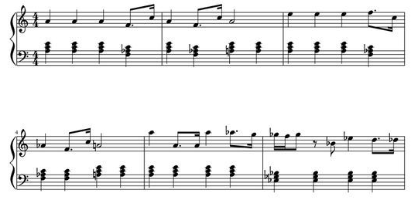
Projektidee
Spieluhr
Musikstück abspielen
An- / Ausschalter
LED zeigt Zustand
The Imperial March by John Williams
Notes:
Sinja

Slide 4
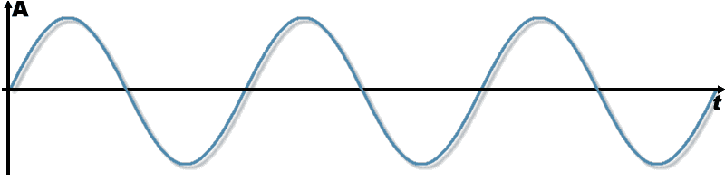
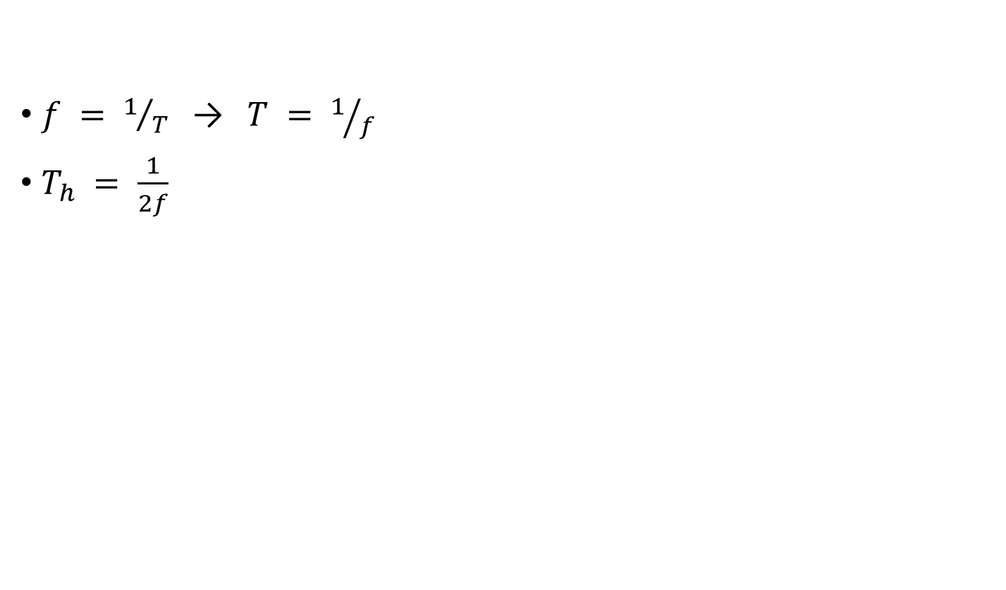
Grundlagen
$f = 1/T$ → $T = 1/f$
$T_{h} = \frac{1}{2f}$
1
0
T_{h}
T
Notes:
Zhibek

Slide 5
Benötigte Elemente
Timer Interrupt 0 – Frequenz
Timer Interrupt 1 – Takt
Externer Interrupt 0 – Power
P0.0 – Lautsprecher
P0.1 – LED (Kontrollleuchte)
Notes:
Marina

Slide 6
Programmablaufsplan
Externer Interrupt 0
Timer Interrupt 0
Timer Interrupt 1
N
LED=1?
J
Komplemen-tiere Lautsprecher
Spiel-dauer erreicht?
LED = 0
Stoppe Timer
J
Hole Startwerte Timer aus Tabelle
Kurze Pause
LED = 1
Initialisiere Musikstück
Spiele nächste Note
Starte Timer
Reti
Reti
Reti
Notes:
Sarah

Slide 7
Simulation
Live Demo / Video?

Slide 8
Alle Informationen unter
https://github.com/sarah1410/SystemnaheProgrammierung
Notes:
Sarah
Link im Chat

Slide 9

Danke für Eure
Aufmerksamkeit!
Notes:
Sarah

